Slide 1
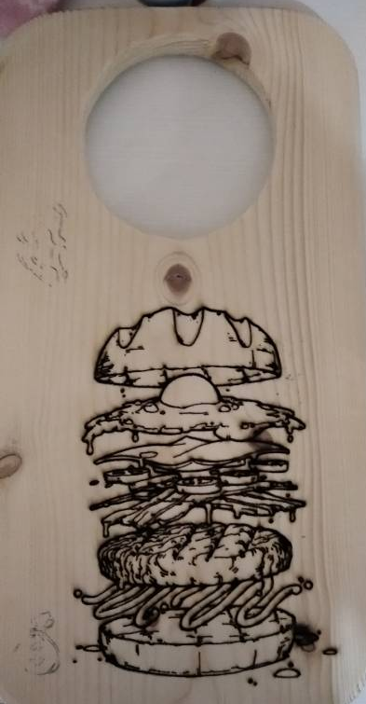
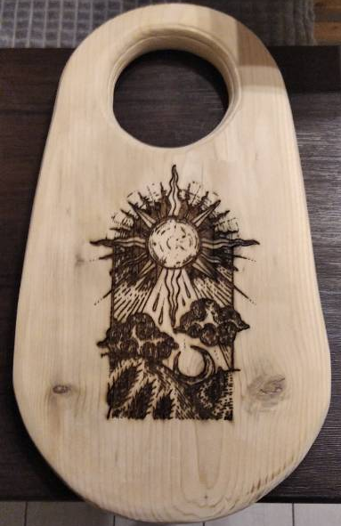
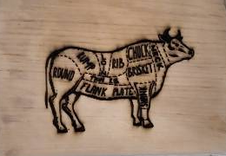
Предмет: «Профильный труд»
Класс: 7 (обучающиеся по программе АООП образования обучающихся с умеренной, тяжелой и глубокой умственной отсталостью (интеллектуальными нарушениями), тяжелыми и множественными нарушениями развития Вариант 2)
Тема урока. Изготовление разделочной доски.(нанесение разметки, выпиливание по шаблону).

Slide 2
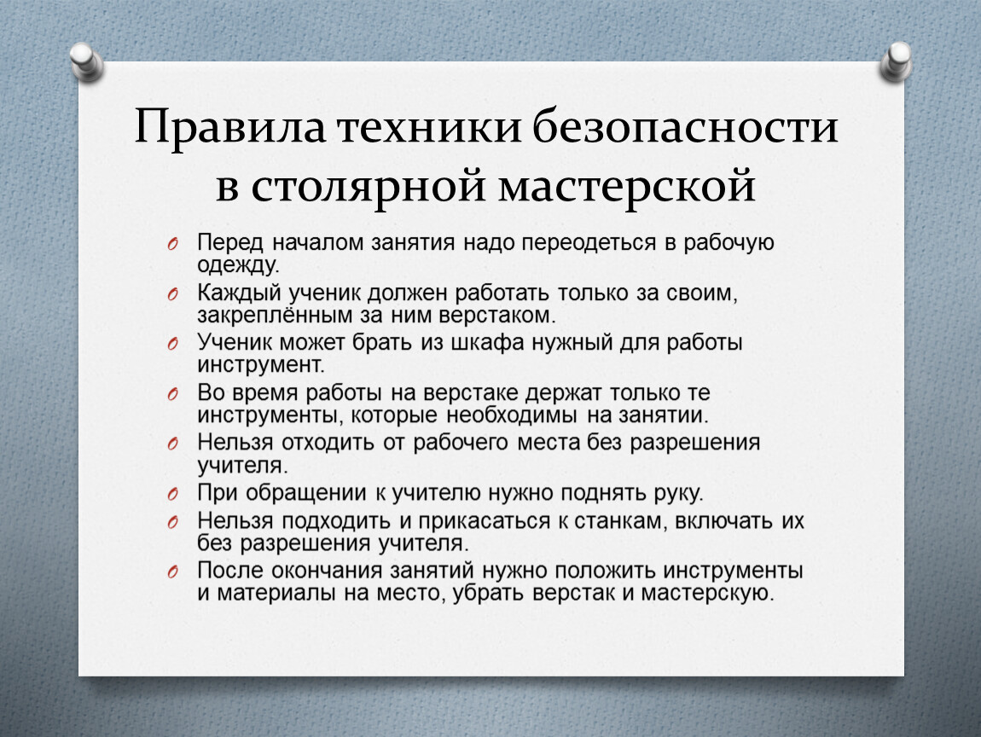

Slide 3


Slide 4
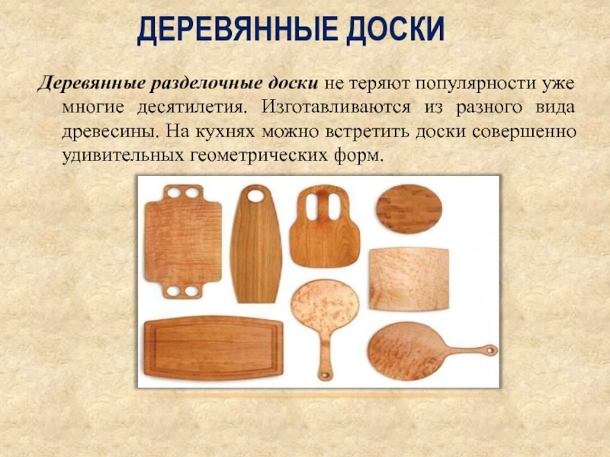

Slide 5
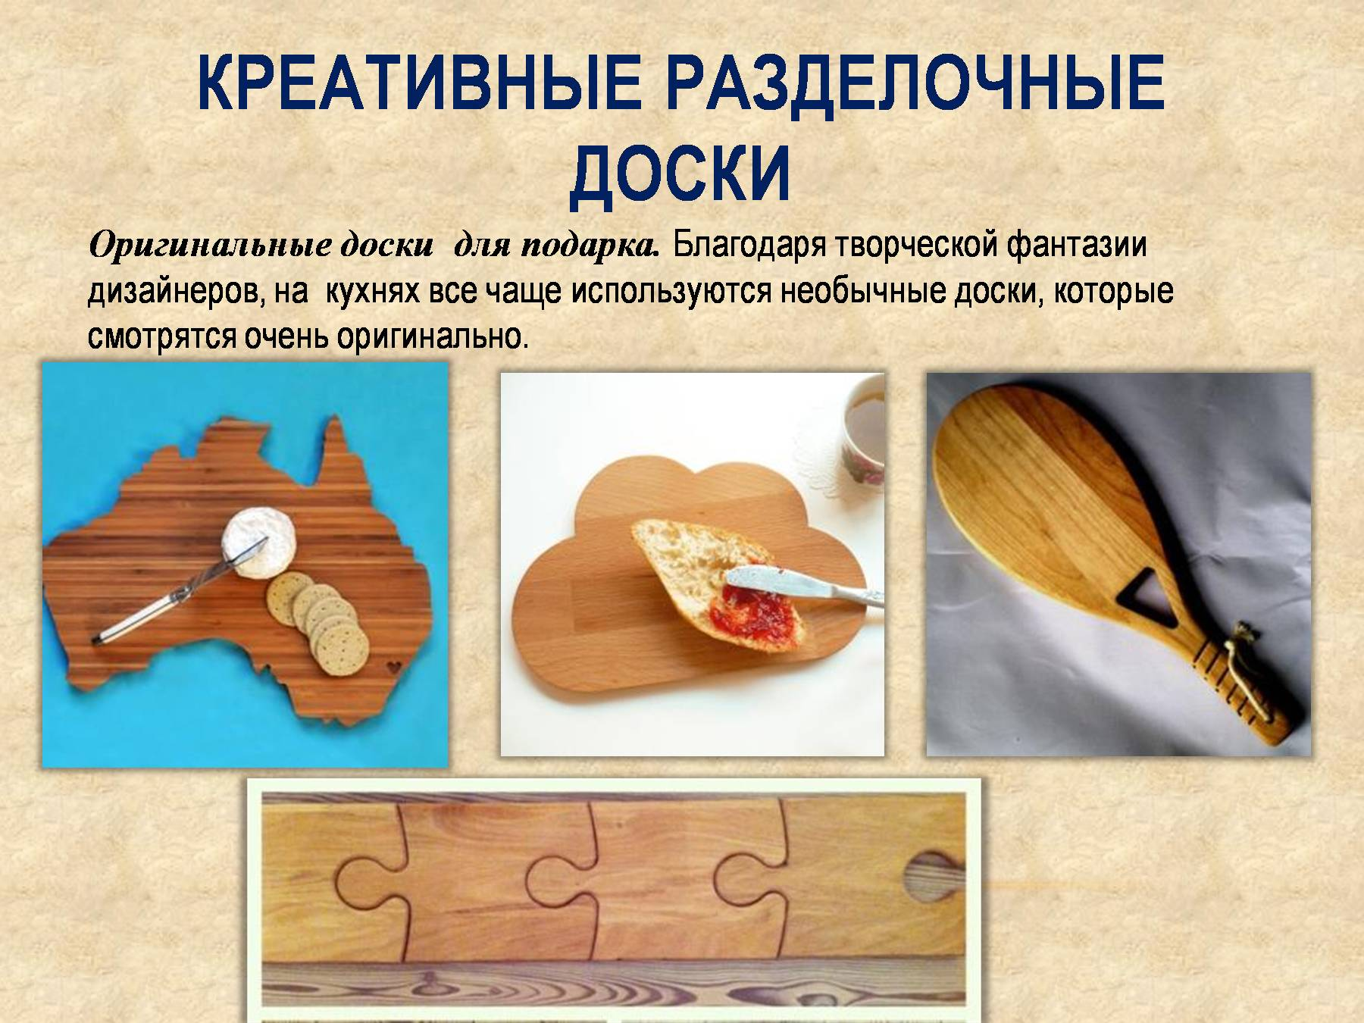

Slide 6
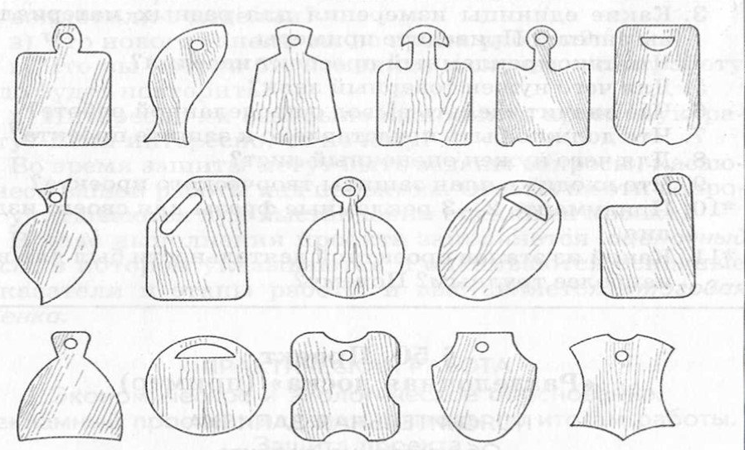

Slide 7
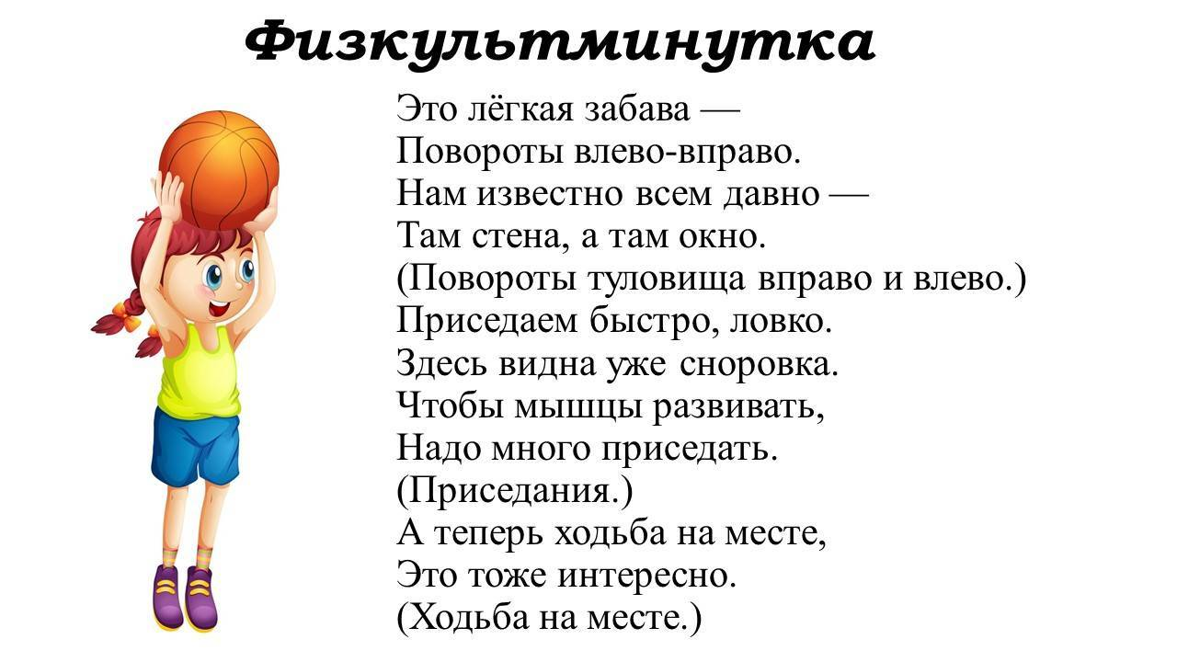

Slide 8
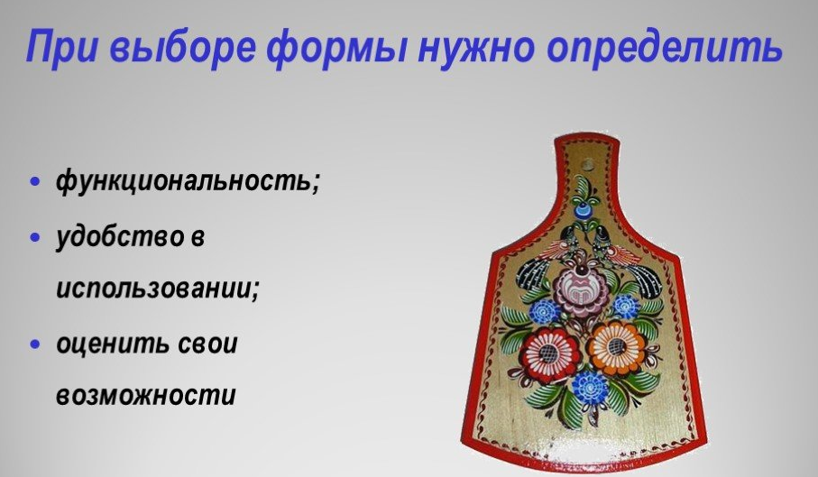

Slide 9
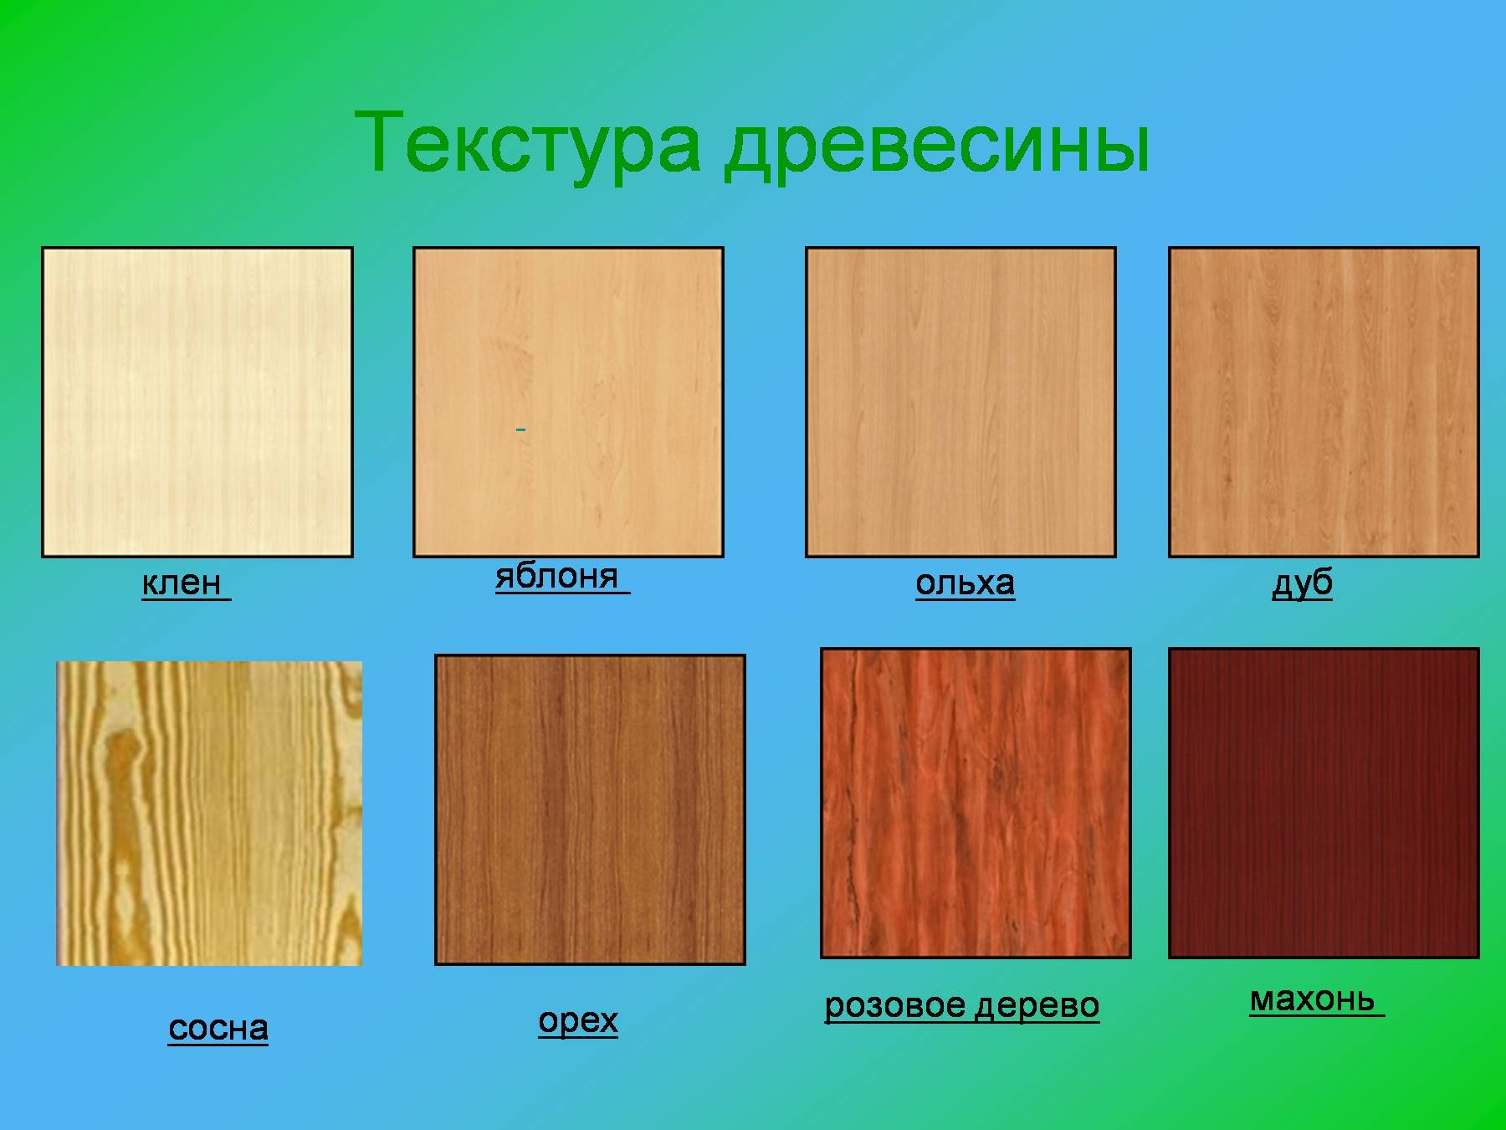

Slide 10
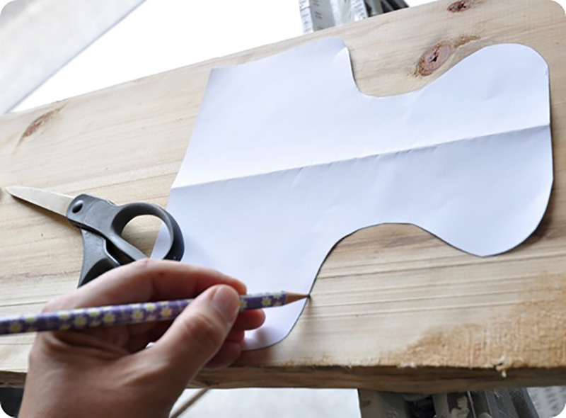

Slide 11
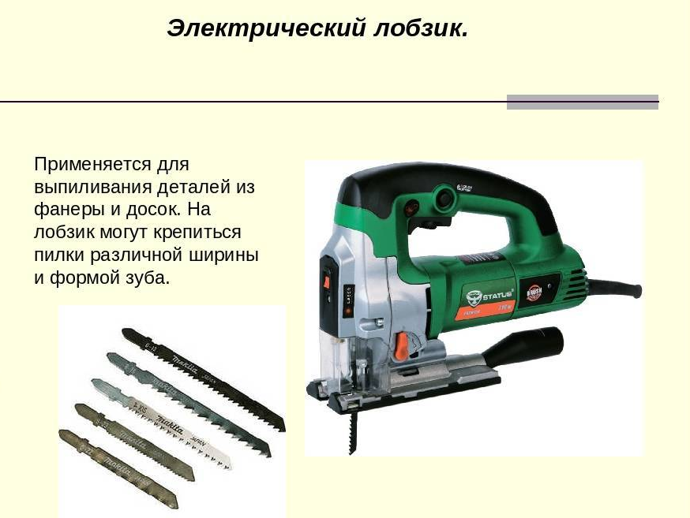

Slide 12
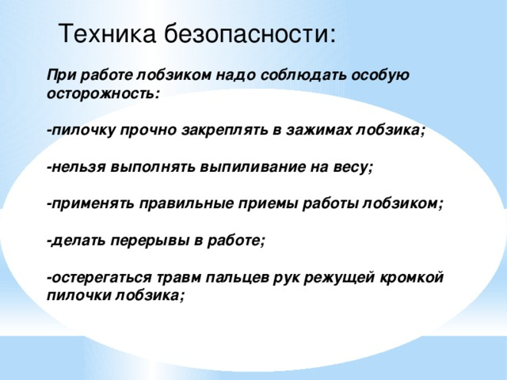

Slide 13
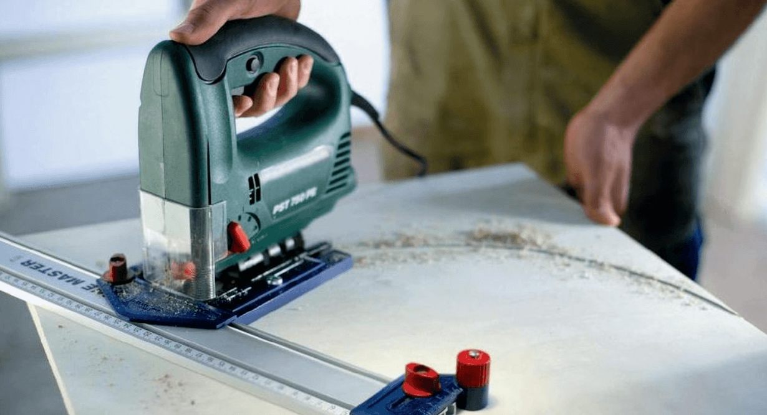

Slide 14
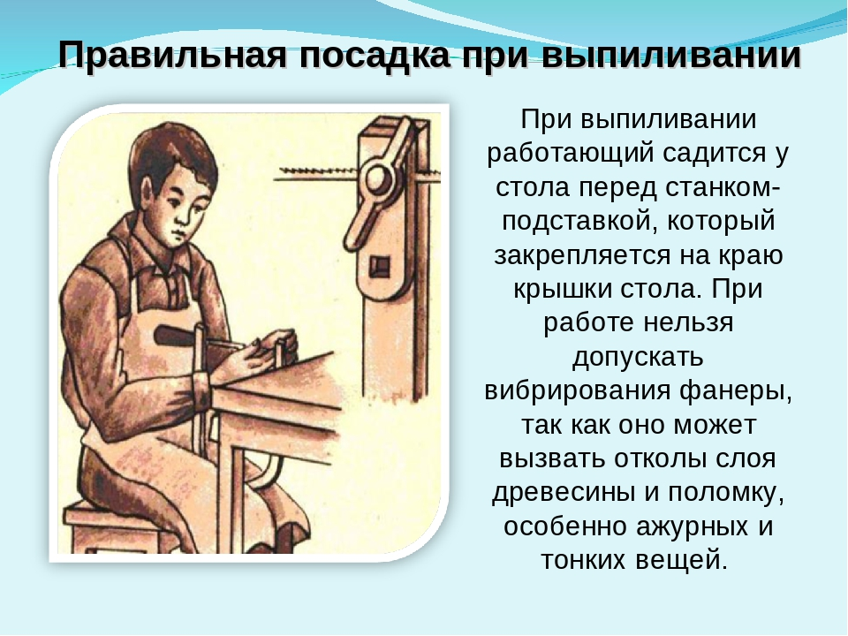

Slide 15


